Slide 3
Enfoque Espacios públicos para adolescentes libres de violencia.
Dia internacional de la no violencia
Comisión Especifica de Análisis Criminológico
de Planes Preventivos
2023

Slide 4
Cada 2 de octubre, en el mundo, se celebra este Día, en el aniversario del natalicio de Mahatma Gandhi, líder del movimiento de la independencia de la India y pionero de la filosofía de la no violencia. Este día fue decretado por la Organización de las Naciones Unidas (ONU), desde junio del 2007. “La mayor fuerza a disposición de la humanidad, es más poderosa que el arma de destrucción más poderosa concebida por el ingenio del hombre", Gandhi.

Slide 5
Tres condiciones centrales para ahondar en el proceso de una producción de seguridad que articule al territorio, la ciudadanía, y la gestión de la seguridad:
El fortalecimiento de la participación y la responsabilización ciudadana buscando favorecer el control público.
El aporte múltiples sectores, enfocando los diversos recursos para maximizar el diseño y desarrollo de las integral de atención de los problemas sociales.
El analizar y entender la multicausalidad y tipos de la violencia y por ello la exigencia de acción desde múltiples ámbitos y actores.
La OMS define la violencia como “el uso deliberado de la fuerza física o el poder, ya sea en grado de amenaza o efectivo, contra uno mismo, otra persona o un grupo o comunidad, que cause o tenga muchas probabilidades de causar lesiones, muerte, daños psicológicos, trastornos del desarrollo o privaciones”.
Aspectos Relevantes del enfoque

Slide 6
Artículo 1°- Objetivo. Este Código constituirá el marco jurídico mínimo para la protección integral de los derechos de las personas menores de edad. Establece los principios fundamentales tanto de la participación social o comunitaria como de los procesos administrativo y judicial que involucren los derechos y las obligaciones de esta población. Las normas de cualquier rango que les brinden mayor protección o beneficios prevalecerán sobre las disposiciones de este Código.
Artículo 2°- Definición. Para los efectos de este Código, se considerará niño o niña a toda persona desde su concepción hasta los doce años de edad cumplidos, y adolescente a toda persona mayor de doce años y menor de dieciocho. Ante la duda, prevalecerá la condición de adolescente frente a la de adulto y la de niño frente a la de adolescente.
Artículo 4°- Políticas estatales. Será obligación general del Estado adoptar las medidas administrativas, legislativas, presupuestarias y de cualquier índole, para garantizar la plena efectividad de los derechos fundamentales de las personas menores de edad. En la formulación y ejecución de políticas, el acceso a los servicios públicos y su prestación se mantendrá siempre presente el interés superior de estas personas. Toda acción u omisión contraria a este principio constituye un acto discriminatorio que viola los derechos fundamentales de esta población. De conformidad con el régimen de protección especial que la Constitución Política, la Convención sobre los Derechos del Niño, este Código y leyes conexas garantizan a las personas menores de edad, el Estado no podrá alegar limitaciones presupuestarias para desatender las obligaciones aquí establecidas
Código de la Niñez y la Adolescencia No. 7739
Título I Disposiciones Directivas

Slide 7
Artículo 73°- Derechos culturales y recreativos. Las personas menores de edad tendrán derecho a jugar y participar en actividades recreativas, deportivas y culturales, que les permitan ocupar provechosamente su tiempo libre y contribuyan a su desarrollo humano integral, con las únicas restricciones que la ley señale. Corresponde en forma prioritaria a los padres, encargados o representantes, darles las oportunidades para ejercer estos derechos. El Consejo Nacional de Espectáculos Públicos y las demás autoridades competentes velarán porque las actividades culturales, deportivas, recreativas o de otra naturaleza, sean públicas o privadas, que se brinden a esta población estén conformes a su madurez y promuevan su pleno desarrollo.
.
Artículo 75°- Infraestructura recreativa y cultural. El Ministerio de Cultura, Juventud y Deportes y las corporaciones municipales establecerán las políticas necesarias y ejecutarán las acciones pertinentes para facilitar, a las personas menores de edad, los espacios adecuados a nivel comunitario y nacional, que les permitan ejercer sus derechos recreativos y culturales. Los campos deportivos, gimnasios y la infraestructura oficial adecuada para la práctica del deporte o actividades recreativas, estarán a disposición de ese grupo en condiciones de plena igualdad, de acuerdo con las reglamentaciones que se emitan.
Espacios púbicos libres de violencia
Derecho a Cultura, Recreación y Deporte

Slide 8
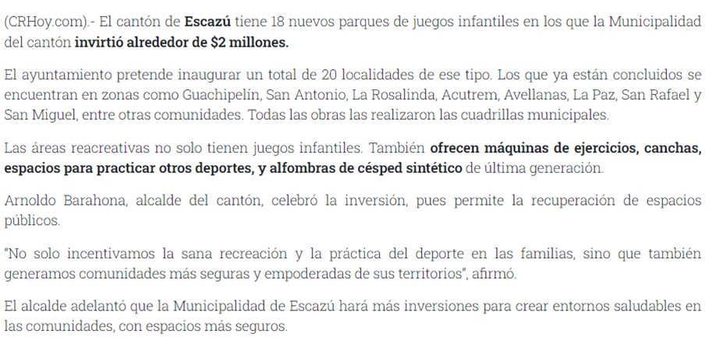
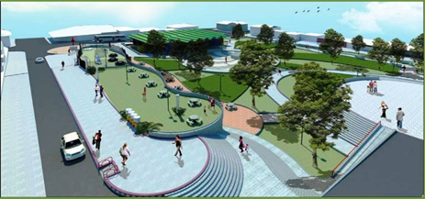
Ejemplo de sostenibilidad, en materia de integración y seguridad.

Slide 9
Nos acostumbramos a la violencia y esto no es bueno para nuestra sociedad, una población insensible a la violencia es una población peligrosa.
Isaac Asimov.
GRACIAS

